Slide 1

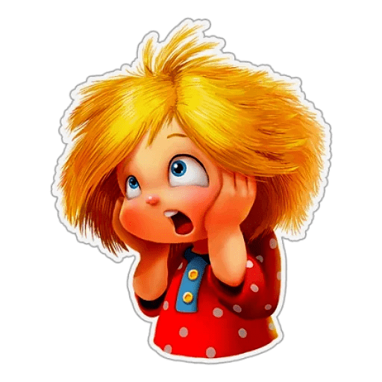
Читання
Сьогодні
Урок
№31
Дівчина красива, та до роботи лінива.
М. Павленко «Хатка для Нехайка» (скорочено)

Slide 2

Сьогодні
31.10.2024
Організація класу.
Пролунав і стих дзвінок.
Починаємо урок.
Працюватимем старанно, щоб почути у кінці,
Що у другім нашім класі:«Діти просто молодці!»

Slide 3

Сьогодні
Мовленнєва розминка. Зарядка для язичка
31.10.2024
Де ж наш пустун – язичок?
Ліг на бочок і мовчок.
А ми зараз його розбудимо!
- Поплямкаємо губами!
- Поклацаємо зубами (щоб міцніші були)!

Slide 4

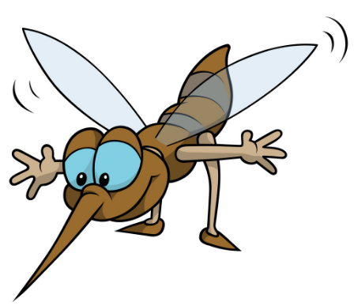

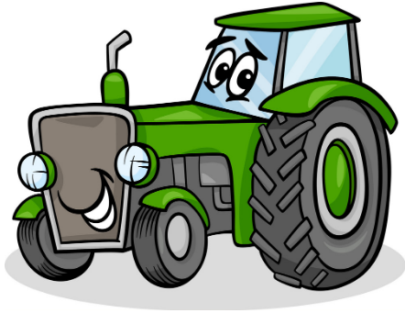
Сьогодні
Мовленнєва розминка. Зарядка для язичка
31.10.2024
- Посичали гускою: с-с-с.
- Подзижчали комариком: дз-дз-дз.
- Пошуміли вітерцем: ш-ш-ш.
- Подирчали тракторцем: др-др-др.

Slide 5

Сьогодні
Мовленнєва розминка. Робота над чистомовкою
31.10.2024
Ас-ас-ас — в нас чудовий клас,
Зі-зі-зі — усі ми друзі.
Ем-ем-ем — нікого не підведем!
Ім-ім-ім — нам весело усім!

Slide 6


Сьогодні
Повідомлення теми та завдань уроку
31.10.2024
Ми будемо вдосконалювати навички виразного читання

Slide 7
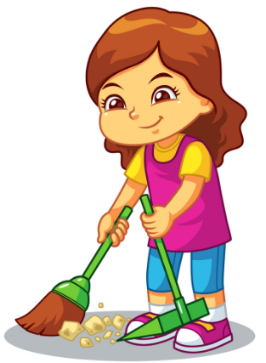
Сьогодні
Виразно прочитайте казку М. Павленко «Хатка для Нехайка»
31.10.2024
ХАТКА ДЛЯ НЕХАЙКА (Скорочено)
Софійка вже величенька, і мама доручає їй прибирати в хаті. Дівчинка ніби й старається, та надовго її не стає. Там ганчіркою шурнула, тут віником змахнула — вже наче й зморилась, і чи то ноги тремтять, чи то голова поболює... Сяк-так зі стелі павутину зняла, а до кутків руки не доходять. Як-небудь замете сміття, дещо на совок забере, а решту — під шафу. Хто там помітить? Мама і справді по закапелках не заглядає. Знай нахвалює доньку: помічниця росте. А Софійка — рада.
Підручник.
Сторінка
49

Slide 8
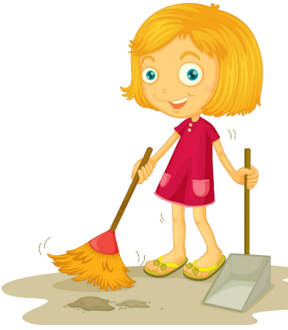
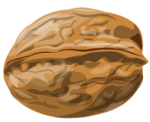
Сьогодні
Виразно прочитайте казку М. Павленко «Хатка для Нехайка»
31.10.2024
Так вона і привчилася: віником шур-шур — та в куточок під шафу. Одного разу теж так підмела. Раптом з-під шафи горошинка викотилася. Дівчинка хотіла її підмести, але та сама назад під шафу поторохтіла і заспівала:
— Перинка з павутинок!
Подушка з порошинок!
— Ой, мабуть, я перевтомилася, — подумала дівчинка та й побігла відпочивати.
Минає день, другий. Знову не встигла домести до порога,
як з-під шафи — цілий горішок! Тільки націлилась віничком,
а горішок назад покотився!
Підручник.
Сторінка
49

Slide 9
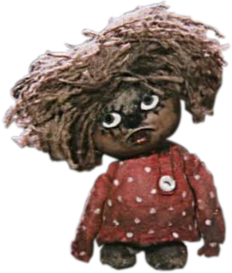
Сьогодні
Виразно прочитайте казку М. Павленко «Хатка для Нехайка»
31.10.2024
— Перинка з павутинок!
Подушка з порошинок! —
почулося дівчинці.
— Ой, це я знову переморилась, бо знову привиджується!
Кілька днів Софійка не бралася за віник, відпочивала.
А потім знову заходилася порядкувати. Раптом з-під шафи
викочується щось — завбільшки з яблуко і пританцьовує:
— Перинка з павутинок!
Подушка з порошинок!
Під шафою оселя,
живу собі веселий!
І вже добре бачить Софійка, що то не яблуко,
а маленький кругленький чоловічок. Та такий нечупара!
Підручник.
Сторінка
49

Slide 10
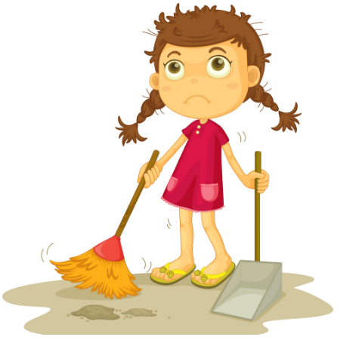
Сьогодні
Виразно прочитайте казку М. Павленко «Хатка для Нехайка»
31.10.2024
Одяг брудний і сам замурзаний. Уже мав під шафу шаснути,
Софійка вхопила його:
— Ти хто?
— Нехайко! — весело блимнув оченятами.
— Що ти робиш у мене під шафою?
— Не в тебе, а в себе! У мене під шафою хата.
— А де ти взявся? — дивувалась дівчинка.
— З порошинки. Якщо її довго не чіпати,
сміттячком зверху добре вкутати, то й
народжується хлопчик-нехайко.
А скоро ще й братиків матиму!
— Бра-а-атиків?! — аж похолола дівчинка.
Підручник.
Сторінка
50

Slide 11
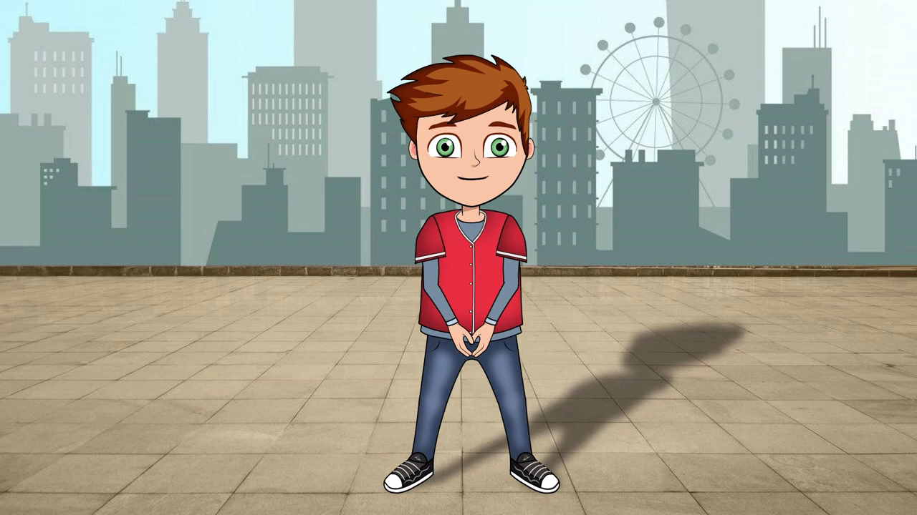
Сьогодні
Фізкультхвилинка
31.10.2024
Взято з каналу Creative Teacher. Оригінальне посилання https://www.youtube.com/watch?v=ZLZA3q2N4VA

Slide 12

Сьогодні
Дайте відповіді на питання
31.10.2024
Хто головний герой казки?
Якою в казці зображено дівчинку? Підтверджуй відповідь рядками тексту.
Хто співав пісеньку під шафою?
Розкажи, яким ти уявляєш Нехайка.
Який Нехайко був спочатку?
А потім? Знайди і прочитай опис Нехайка.

Slide 13



Сьогодні
Рефлексія. “Плюс – мінус – цікаво ”
31.10.2024
Все те, що сподобалось на уроці, що здавалося цікавим та корисним.
Все те, що не сподобалось, здавалося важким, незрозумілим та нудним.
Факти, про які дізналися на уроці, чого б ще хотіли дізнатися.

